Slide 1

TÌNH HÌNH DỊCH BỆNH VÀ
CÔNG TÁC PHÒNG, CHỐNG DỊCH
TẠI TP. HỒ CHÍ MINH
Ngày 29 tháng 3 năm 2023

Slide 2
Diễn tiến bệnh SXH năm 2023 so với 2022 và trung bình 5 năm 2016-2020 tại Tp. Hồ Chí Minh
Số ca mắc đến tuần 10/2023: 5.035 ca
So với cùng kỳ 2022 (2.886 ca): tăng 74,5%
So với cùng kỳ TB giai đoạn 2016-2020 (7.044 ca): giảm 28,1%
Tính đến tuần 10/2023, chưa ghi nhận ca tử vong do Sốt xuất huyết
QH số mắc cao: Bình Chánh, Thủ Đức, Bình Tân, Quận 12, Bình Thạnh.
QH có số ca mắc/100.000 dân cao: Quận 1, Bình Thạnh, Quận 8, Bình Chánh, Nhà Bè

Slide 3
Diễn tiến bệnh TCM năm 2023 so với 2022 và trung bình 5 năm 2016-2020 tại Tp. Hồ Chí Minh
Số ca mắc đến tuần 10/2023: 559 ca
So với cùng kỳ 2022 (34 ca): tăng 1544,1%
So với cùng kỳ TB giai đoạn 2016-2020 (1.306 ca): giảm 57,2%
Tính đến tuần 10/2023, chưa ghi nhận ca tử vong do bệnh Tay Chân Miệng
QH số mắc cao: Bình Chánh, Quận 8, Bình Tân, Thủ Đức, Gò Vấp
QH có số ca mắc/100.000 dân cao: Quận 8, Bình Chánh

Slide 4
Nhận định tình hình dịch bệnh trong 3 tháng đầu năm
Sốt xuất huyết:
Số ca mắc mỗi tuần thấp hơn cùng kỳ giai đoạn 5 năm 2016-2020 nhưng cao hơn so với cùng kỳ năm 2022.
Xuất hiện các ổ dịch rải rác tại các PX, từ tuần 1-10 phát hiện 287 ổ dịch SXH
Tay chân miệng: số ca mắc / tuần thấp thấp hơn cùng kỳ giai đoạn 5 năm 2016-2020; không ghi nhận ổ dịch
Các bệnh truyền nhiễm trong TCMR (như sởi, bạch hầu, ho gà…): không ghi nhận ca bạch hầu, ho gà; ca sốt phát ban nghi sởi.
Cúm A/H5N1: đã ghi nhận ca bệnh ở học sinh, nguy cơ xâm nhập cao
Mpox: chưa ghi nhận ca bệnh

Slide 5
Hoạt động sắp tới: Duy trì các hoạt động thường quy, đặc biệt lưu ý một số hoạt động sau
Sốt Xuất Huyết
Tiếp tục giám sát điểm nguy cơ gây dịch SXH .
Triển khai Hưởng ứng ngày ASEAN phòng chống Sốt xuất huyết 15/6.
Tay Chân Miệng & các bệnh lây qua đường tiếp xúc
Phối hợp với ngành giáo dục để củng cố hoạt động kiểm soát bệnh truyền nhiễm tại các cơ sở giáo dục.
Tăng cường giám sát phát hiện các chùm ca bệnh trong cộng đồng.
Cúm gia cầm
Tăng cường giám sát đặc biệt là giám sát dựa vào sự kiện để phát hiện sớm và lấy mẫu XN ca nghi ngờ trong cộng đồng, tại CSKCB (theo công văn số 644/TTKSBT-BTN ngày 06/03/2023 của HCDC).

Slide 6
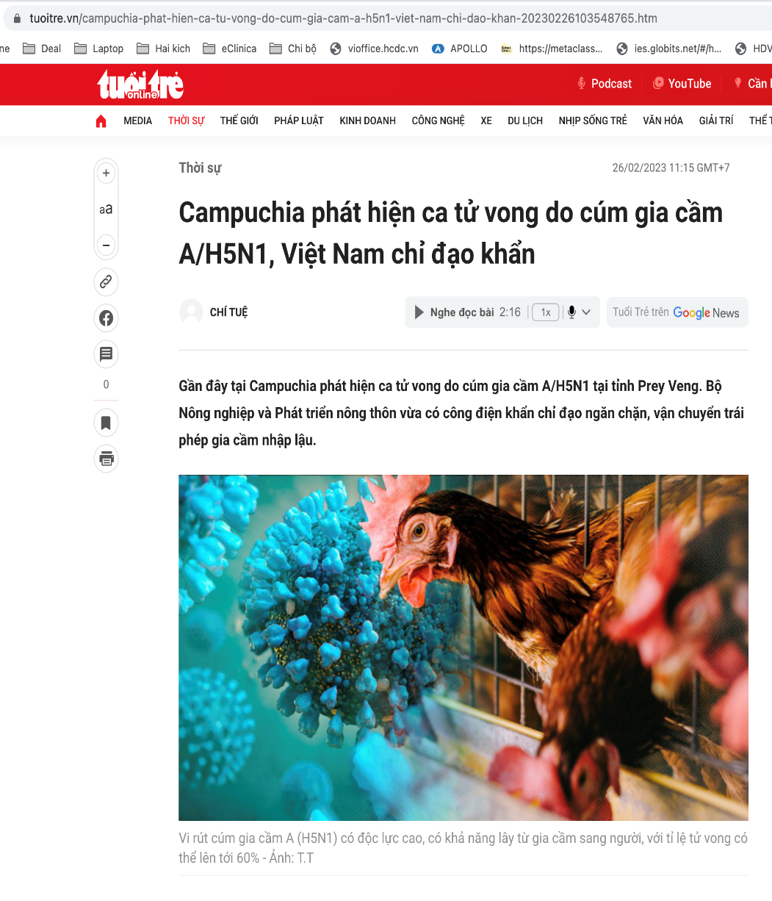
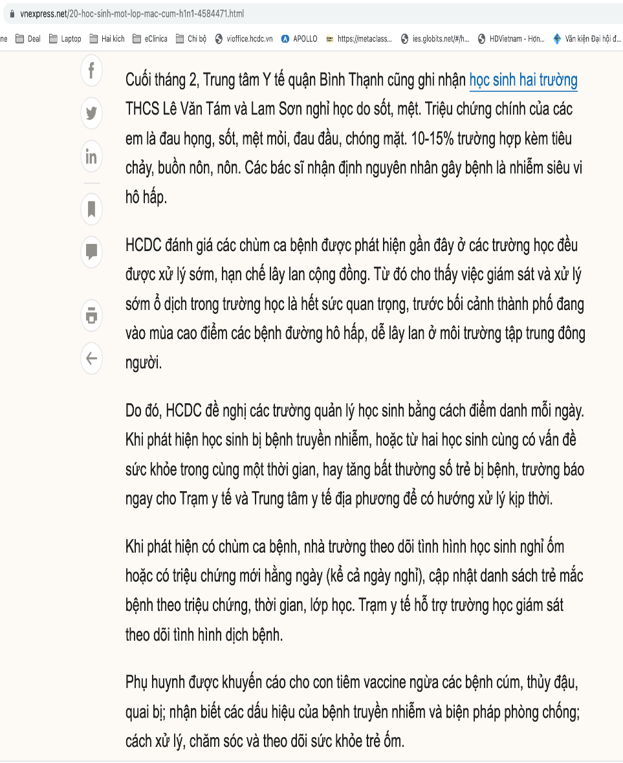
Các ca nghi ngờ cúm gần đây…

Slide 7
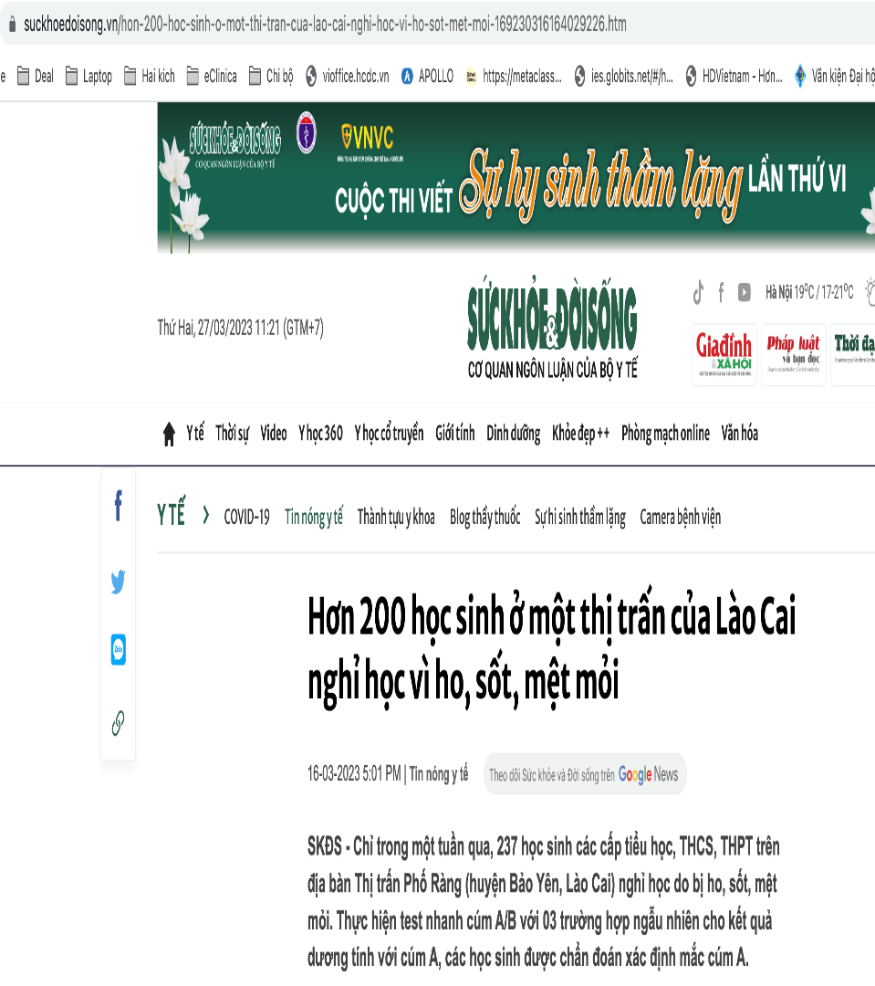
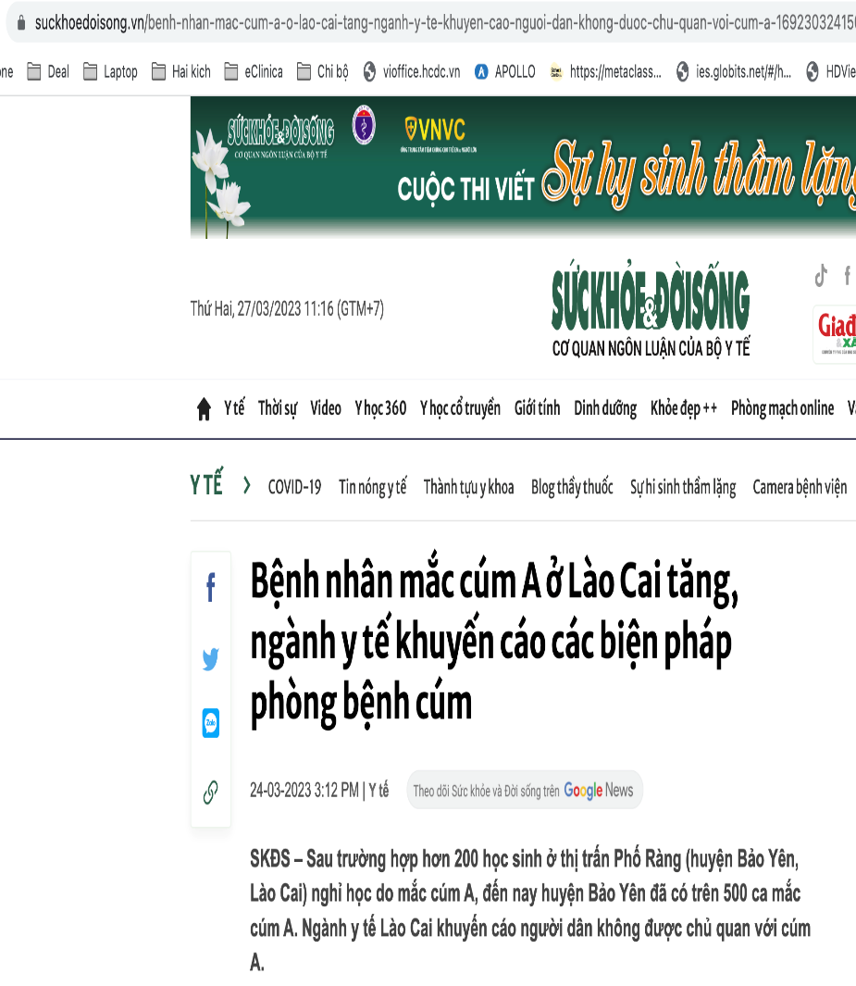

Slide 8
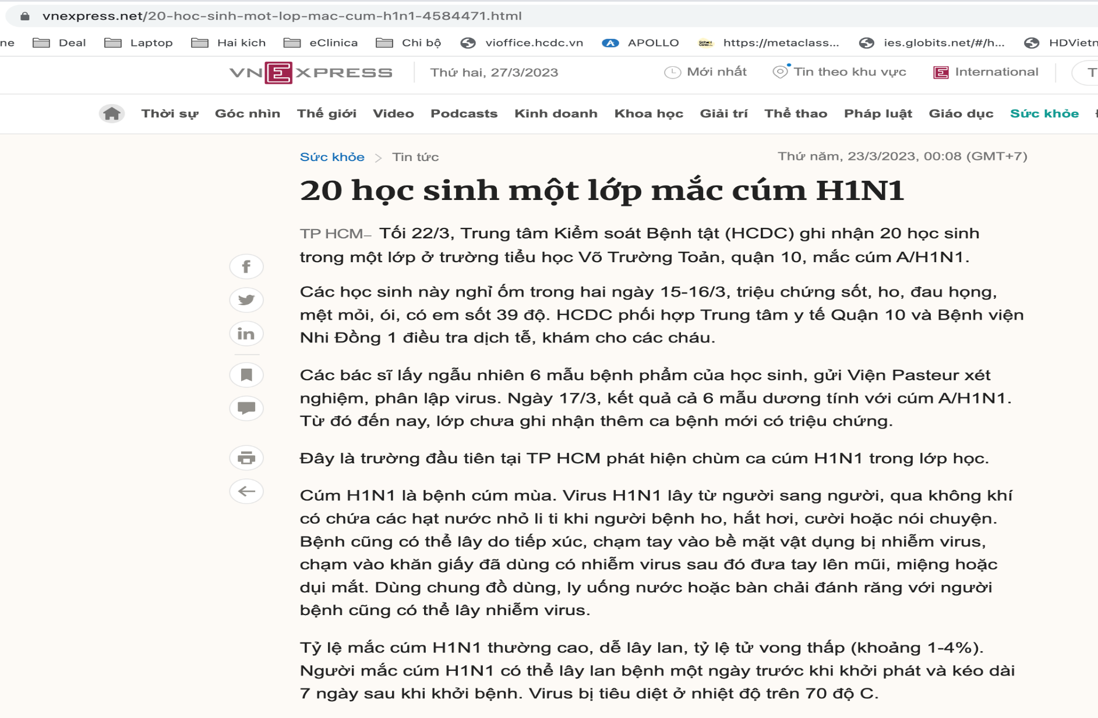
Và ở TPHCM…

Slide 9


